Slide 1
Дипфейк-детектор: Первая Половина Пути
МОВС ВШЭ
Годовой проект магистратуры на тему
“Определение дипфейков по фотографии”.
Выполнил:
Тимур Ермешев
Куратор:
Вячеслав Пирогов
Москва 2024

Slide 2
Введение
Детство и творчество.
Всем нам знакомо увлечение подрисовкой усов на картинках в детстве, будь то учебник или афиша.
Эволюция с технологиями.
С развитием компьютеров мы переключились на фотошоп, внося изменения в изображения. Даже вырезание и приклеивание чьего-то лица на другое изображение казалось безобидной шуткой. С появлением глубоких нейронных сетей создание фейков стало более изощренным.
Новая угроза.
С ростом возможностей по созданию реалистичных фейков, появляется потенциальная угроза. Дипфейки, искусственные подделки, проникают в сферу создания фальшивых видео с участием известных личностей.
Решение.
В данном проекте я попробую создать детектор дипфейков – инструмент, обеспечивающий безопасность и достоверность в мире, где граница между реальностью и виртуальным миром становится все более размытой.

Slide 3
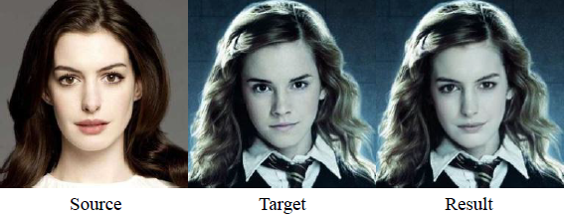
Что такое Deepfake
Определение Deepfake.
Уникальный процесс синтеза изображений и создания звуковых дорожек с установленными параметрами при помощи нейронных сетей.
Происхождение термина "Deepfake":
В 2017 году пользователь с никнеймом "Deepfake", создал видео с лицами знаменитостей, став вдохновением для присвоения термина этим инновационным технологиям.
Эволюция и важные обсуждения:
Такие технологии, несмотря на свою потенциальную опасность, продолжают эволюционировать, вызывая важные обсуждения в области кибербезопасности и этических вопросов.

Slide 4
План работ
1. Первый этап.
Создать репозиторий.
Подобрать готовые датасеты для работы и/или подобрать методы для генерации датасета.
Произвести анализ фотографий из датасета.
Подготовить скрипт по оценке фотографий на чтение, произвести очистку при необходимости.
2. Второй этап (ML)
Подготовить функцию для перевода картинки в вектор.
Произвести выбор модели для бинарной классификации картинок (дипфейк или нет).
Произвести обучение для выбранной модели/моделей.
3. Третий этап (DL)
Выбор архитектуры нейросети.
Создать функцию для загрузки изображений.
Создание функции для обучения, валидации и предсказания модели.
Обучение и тестирование модели
4. Четвертый этап (DL)
Другие методы определения дипфейков.
Генеративно-состязательные нейросети (GAN)
5. Пятый этап
Создание веб-сервиса/ТГ бот, в который пользователь загружает фотографию и получает в ответ решение о том, является ли картинка дипфейком или нет.

Slide 5
Датасет
2 датасета с видео файлами.
FaceForensics++
3068 manipulated videos.
363 original source actor videos.
Celeb-DF
590 original videos collected from YouTube
5639 corresponding DeepFake videos
Функция для извлечения картинок из видео:
Делит все видео файлы на на train, val и test в соотношении (60:20:20)
Извлекает 4 картинки из каждого видео случайным образом.
Раскладывает картинки по директориям.
Записывает новые имена файлов, лейблы, название фазы обучения в dataset_names.csv

Slide 6
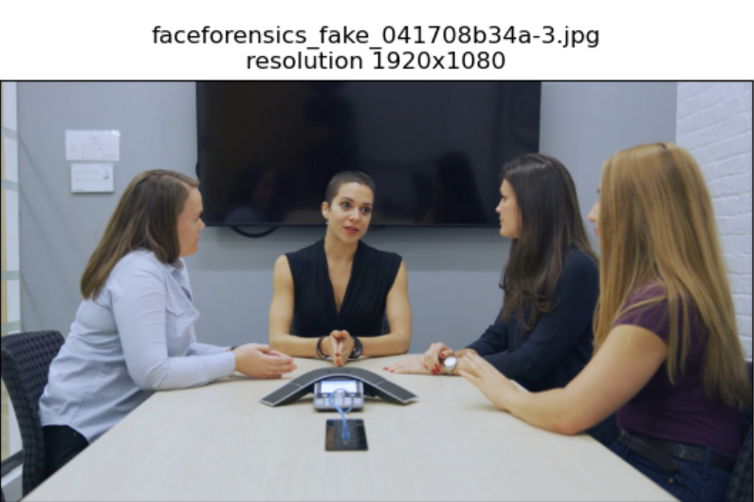
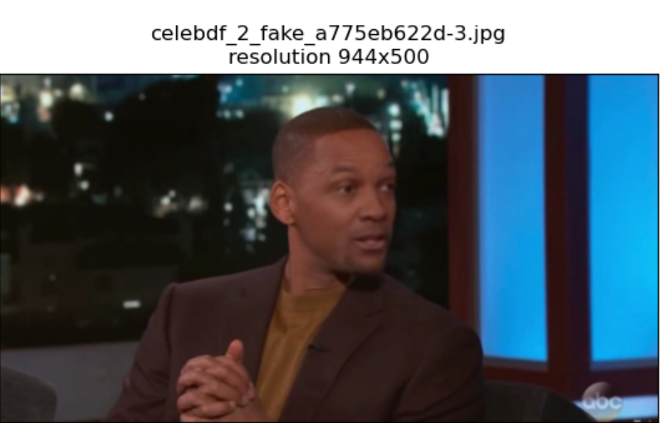
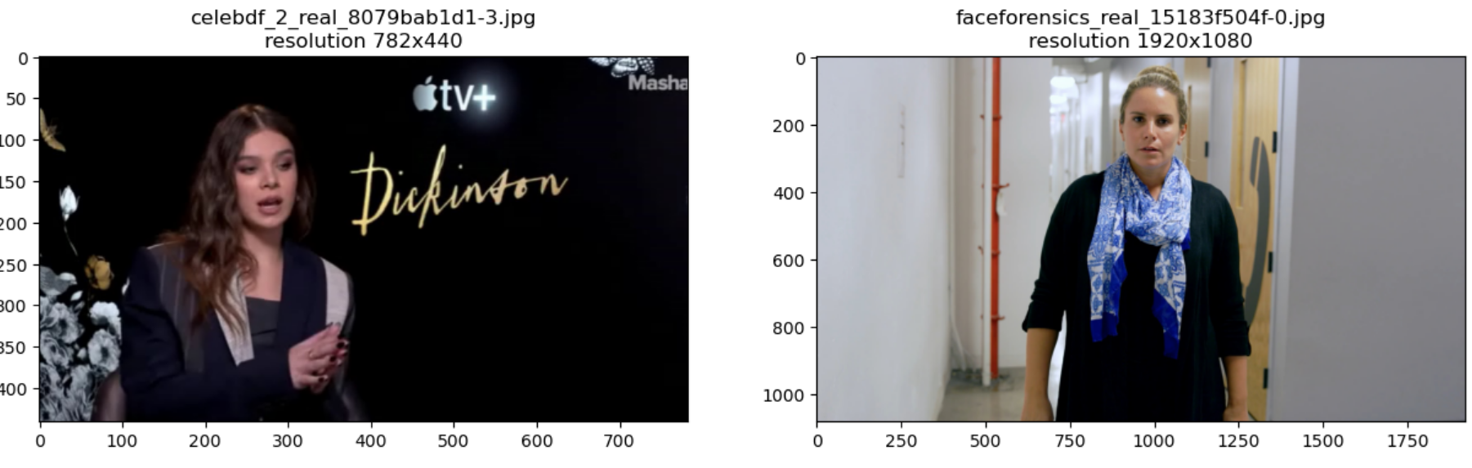
Примеры картинок
Обработанные картинки
Не обработанные картинки

Slide 7
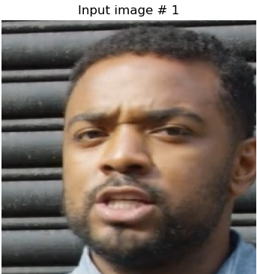
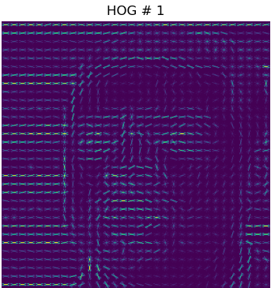
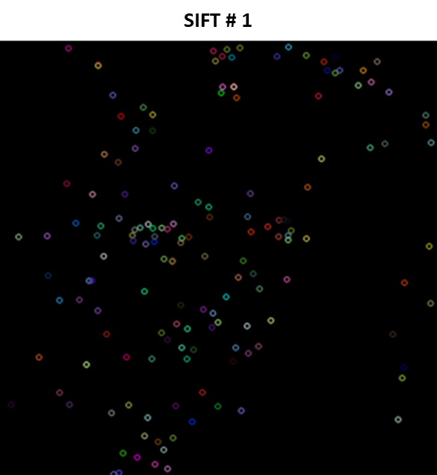
Подготовка фотографий
Для загрузки фотографий и их подготовки написаны несколько функций
Функция get_pictures
считывает картинки из заданной директории;
создает для них лейблы;
переводит в черно белый вариант (при необходимости);
вырезает лицо методом HAAR Cascade (при необходимости);
изменяет размер на заданный;
на выходе выдает список картинок, лейблов, лиц.
Функция get_hog
получает маску с направленными градиентами (Histogram of Oriented Gradients, HOG).
Функция get_sift
получает маску SIFT(scale-invariant feature transform).

Slide 8
ML модель
Подбор варианта для обучения на базовых фото
Вырезать лицо? – не вырезать;
Оставлять цветным? - сделать серым;
Какой выбрать размер? – 144х144 пикселей.
Выбор моделей:
LogisticRegression
LGBMClassifier
RandomForestClassifier
Среднее значение метрики для моделей LGBMClassifier и RandomForestClassifier для базовых фотографии и HOG маск на тестовых данных получилось 0.715
Base picture |  | face_crop
 |  | True | False
is gray | True | 0.548 | 0.661
 | False | 0.59 | 0.641
Size | Score base | Score HOG
256 | 0.617 | 0.58
224 | 0.633 | 0.614
192 | 0.614 | 0.58
176 | 0.639 | 0.596
160 | 0.655 | 0.564
144 | 0.668 | 0.62
128 | 0.607 | 0.62
112 | 0.643 | 0.606
96 | 0.617 | 0.592
80 | 0.653 | 0.603
64 | 0.647 | 0.589
32 | 0.625 | 0.601

Slide 9
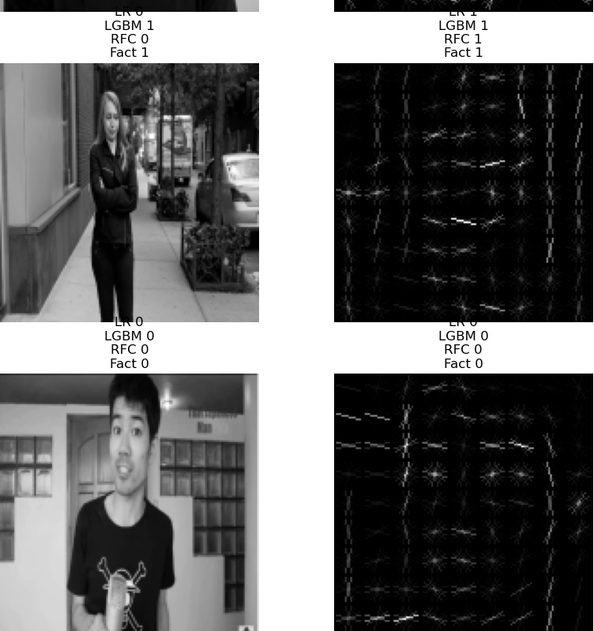
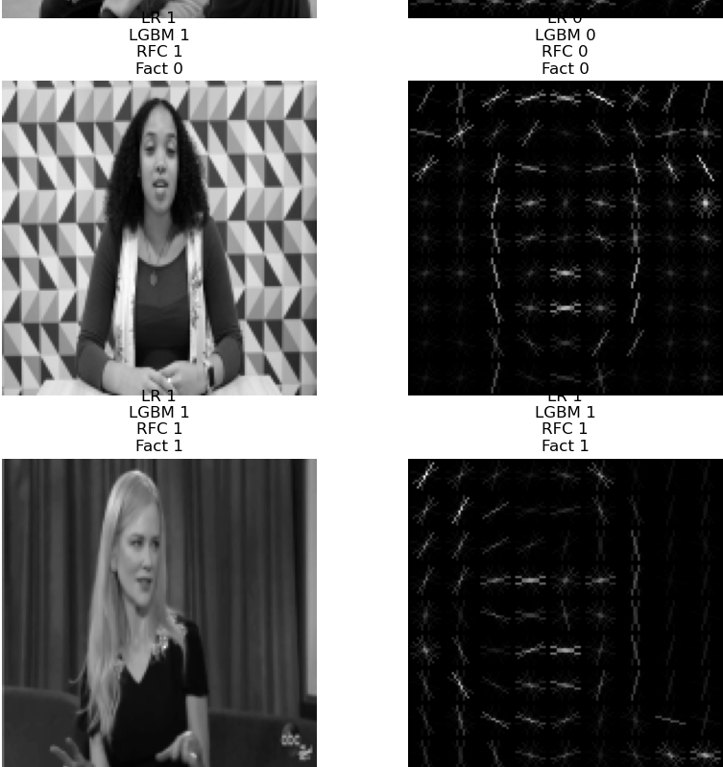
ML результаты

Slide 10
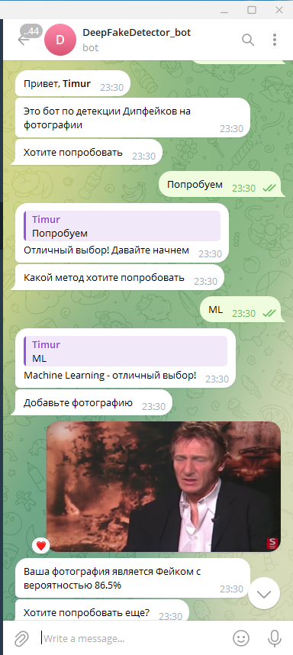
Сервис
Для данного этапа реализован простой Телеграмм бот, который на данный момент запускается локально с ноутбука.
При достижении высокой точности предсказаний :
Web-страница - для тех, у кого есть интернет.
Телеграмм бот - для тех, у кого есть телефон.

Slide 11
Заключение
Этапы работы.
Рассмотрение комплексного подхода по детекции дипфейков.
Подготовка датасетов.
Анализ фотографий.
Выбор и обучение моделей машинного обучения.
Результаты.
Успешное завершение процесса обучения моделей.
Запуск Телеграмм бота.
Важность работы.
Вклад в научные исследования и потенциальная польза обществу в борьбе с дезинформацией и мошенничеством.

Slide 12

Спасибо
Спасибо за внимание и готов ответить на ваши вопросы.

